Slide 1
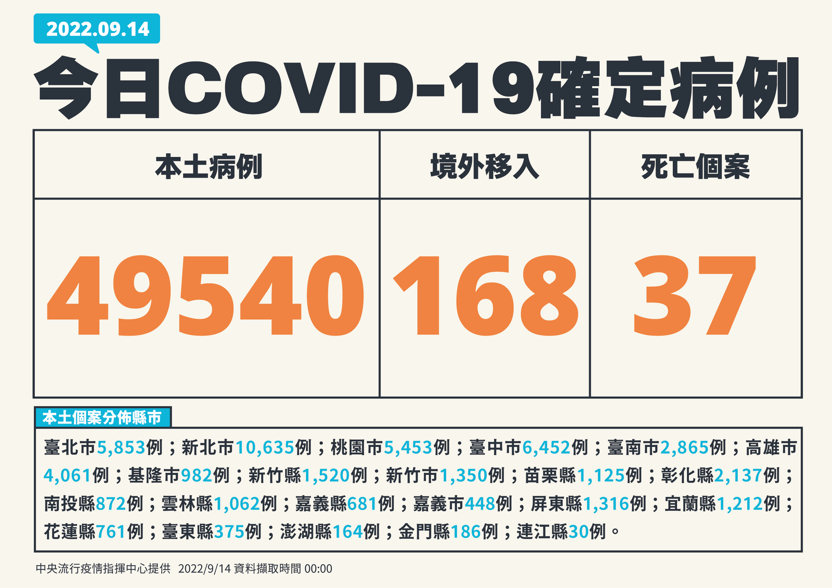
9月14日台灣疫情數據
累計確診 累計死亡 死亡率
5,804,343 10,366 0.178%

Slide 2
2022
每日新增本土確診數
9/1~9/30維持現行防疫措施。
在外用餐與廠內用餐都要注意個人衛生管理。

Slide 3
台灣榮成目前確診/居隔統計

